Slide 1
ΠΑΝΕΠΙΣΤΗΜΙΟ ΠΕΛΟΠΟΝΝΗΣΟΥ
ΤΜΗΜΑ ΦΙΛΟΛΟΓΙΑΣ
ΠΡΟΓΡΑΜΜΑ ΜΕΤΑΠΤΥΧΙΑΚΩΝ ΣΠΟΥΔΩΝ
ΝΕΑΣ ΕΛΛΗΝΙΚΗΣ ΓΛΩΣΣΑΣ & ΦΙΛΟΛΟΓΙΑΣ
Μάθημα: Αξιοποίηση ηλεκτρονικών πόρων στη Νεοελληνική Φιλολογία – Digital Humanities
Διδάσκουσα: Μαρκαντωνάτου Στυλιανή
“Basic Creation of Name and Title Authorities”
«Βασικοί κανόνες δημιουργίας τυποποιημένων ονομάτων και τίτλων»
Βλάχος Νικόλαος, Λιανός Γεώργιος

Slide 2
Το “Basic creation of name and title authorities” είναι ένα πρόγραμμα καταλογογράφησης και ταξινόμησης που δημιουργήθηκε από την Βιβλιοθήκη του Κονγκρέσου (Library of Congress/LC).
Αναπτύχθηκε ως μια συλλογική προσπάθεια του τμήματος καταλογογράφησης και ταξινόμησης [Cataloging and Classification Section (CCS)]
σε συνεργασία με τον θεσμό για τις συλλογές βιβλιοθηκών και για τις τεχνικές υπηρεσίες [Association for Library Collections & Technical Services (ALCTS)]
και του προγράμματος συλλογικής καταλογογράφησης [Program for Cooperative Cataloging (PCC)].

Slide 3
Σκοπός
Βασικός στόχος της παρουσίασής μας είναι να καταδείξουμε ότι για την τυποποίηση του ονόματος και του τίτλου ενός έργου κατά την καταλογογράφηση, λαμβάνονται υπόψη συγκεκριμένοι κανόνες που πρέπει απαραίτητα να ακολουθηθούν.
Προκειμένου να κατανοήσουμε καλύτερα τους κανόνες αυτούς, χρησιμοποιήσαμε συγκεκριμένα παραδείγματα, και ιδιαίτερα από την ελληνική λογοτεχνία.

Slide 4
ΣΤΟΧΟΘΕΣΙΑ
1. Γιατί κατασκευάζουμε βάσεις δεδομένων καταλογογράφησης;
2. Κανόνες ελέγχου
3. Πλεονεκτήματα
5. Διαχείριση από το σπίτι και εξ αποστάσεως.
4. Ποιό είναι το έργο της;
ΕΝΟΤΗΤΑ
ΕΝΟΤΗΤΑ
ΕΝΟΤΗΤΑ
ΕΝΟΤΗΤΑ
ΕΝΟΤΗΤΑ

Slide 5
Περιεχόμενα
ΕΝΟΤΗΤΑ 1. Γιατί κατασκευάζουμε βάσεις δεδομένων;
ΕΝΟΤΗΤΑ 2. Αρχές καταλογογράφησης:
Α) Αρχή των ομοιόμορφων τίτλων
Β) Αρχή των μοναδικών τίτλων
Γ) Αρχή του καθιερωμένου ονόματος
Δ) Αρχή ότι η αλλαγή του ονόματος συνιστά αλλαγή ταυτότητας
Ε) Αρχή της ιεραρχικής δύναμης
Άσκηση κατανόησης & εξοικείωσης ΒΒΕ
Παράδειγμα αναζήτησης στο COPAC
LIBRARY OF CONGRESS AUTHORITIES παράδειγμα
Ενέργειες για την τυποποίηση (authority) ενός έργου
ΕΝΟΤΗΤΑ 3. Πλεονεκτήματα του ελέγχου τυποποίησης
1. Πλεονεκτήματα για τους χρήστες του καταλόγου και τις δημόσιες βιβλιοθηκονομικές υπηρεσίες
2. Πλεονεκτήματα για τους εκδότες
3. Πλεονεκτήματα για τις τεχνικές υπηρεσίες
4. Πλεονεκτήματα για τους διαχειριστές
ΕΝΟΤΗΤΑ 4. Ποιό είναι το έργο της τυποποίησης;
ΕΝΟΤΗΤΑ 5. Διαχείριση από το σπίτι και εξ αποστάσεως
Συμπεράσματα

Slide 6
Προϋποθέσεις (assumptions)
α) Οι καταλογογράφοι χρησιμοποιούν τις εθνικές προδιαγραφές: AACR2 (Anglo American Cataloging Rules), LCRIs (Library of Congress Rules Interpretations) και MARC 21 (Machine Readable Cataloging record 21).
β) Δρουν σε ένα διαδικτυακό περιβάλλον (online environment).
γ) Δημιουργούν αρχειακές βάσεις δεδομένων σε ένα αυτοματοποιημένο βιβλιογραφικό σύστημα => τυποποίηση

Slide 7
ΕΝΟΤΗΤΑ 1. Γιατί κατασκευάζουμε βάσεις δεδομένων;
Α) Δεν υπάρχει συνοχή στο υλικό καταλογογράφησης.
Β) Μεγάλη ποικιλία ονομάτων.
Γ) Τίτλοι και ονόματα αλλάζουν.

Slide 8
Για την δημιουργία της βάσης δεδομένων λαμβάνουμε υπόψη τις αλλαγές ονομάτων:
Διαφορετικά ονόματα σε διαφορετικές δημοσιεύσεις (ακόμα και για τον ίδιο συγγραφέα)
Μανώλης Αναγνωστάκης / Μανόλης Αναγνωστάκης
Κώστας Καρυωτάκης / Κώστας Γ. Καρυωτάκης / Κ. Γ. Καρυωτάκης
Διαφορετικοί τίτλοι στην ίδια δημοσίευση
Τίτλος: World Soybean Research Conference / Soybean Research Conference
Εισαγωγή: Conference on World Soybean Research

Slide 9
Αναγκαιότητα για τη δημιουργία βάσης τυποποίησης
α) οι τίτλοι μπορεί να ποικίλουν
Άλλος τίτλος στη σελίδα τίτλου (5) και διαφορετικός στο εξώφυλλο
Άλλος τίτλος στο εξώφυλλο και διαφορετικός στις σελίδες στο πάνω μέρος του βιβλίου (running title)
Η κινηματογραφική απόδοση ενός έργου μπορεί να διαφέρει από τον τίτλο του πρωτοτύπου.
π.χ. Ελληνικός τίτλος: Νίκος Καζαντζάκης, «Ο Χριστός Ξανασταυρώνεται»
Γαλλικός τίτλος: “Celui Qui Doit Mourir” (= Αυτός που πρέπει να πεθάνει)

Slide 10
β) Τα ονόματα μπορεί να αλλάζουν
Οι γυναίκες παντρεύονται και παίρνουν το όνομα του συζύγου
Ελένη Σαμίου => Ελένη Καζαντζάκη
Jacqueline Kennedy Onassis
Οι ηθοποιοί έχουν συχνά καλλιτεχνικό όνομα
Ευγενία Καρπούζη => Τζένη Καρέζη
Allen Stewart Konigsberg => Woody Allen
όπως και οι τραγουδιστές:
Γιάννης Κακοσαίος => Γιάννης Πλούταρχος
όπως και οι λογοτέχνες:
Παρασκευάς Ταβελλούδης => Κοσμάς Πολίτης
Πέτρος Αποστολίδης => Παύλος Νιρβάνας
Σώματα οργανισμών συγχωνεύονται και διασπώνται:
Υπουργείο Πολιτισμού
Υπουργείο Αθλητισμού Υπουργείο Πολιτισμού και Αθλητισμού

Slide 11
Αρχές καταλογογράφησης με στόχο την τυποποίηση
Ο κατάλογος πρέπει να είναι ένα αποτελεσματικό εργαλείο για εξακρίβωση όταν η βιβλιοθήκη περιέχει ένα συγκεκριμένο βιβλίο με:
1)
α) το συγγραφέα του και τον τίτλο του
β) αν ο συγγραφέας δεν αναφέρεται στο βιβλίο και υπάρχει μόνο ο τίτλος ή
2)
Επιπλέον εξακριβώνονται:
γ) αν ο συγγραφέας και ο τίτλος είναι ανεπαρκείς για την αναγνώριση
α) το κάθε έργο ενός συγκεκριμένου συγγραφέα και
β) οι εκδόσεις ενός συγκεκριμένου έργου υπάρχουν στη βιβλιοθήκη

Slide 12
ΕΝΟΤΗΤΑ 2. Αρχές καταλογογράφησης
Α) Αρχή των ομοιόμορφων τίτλων
Β) Αρχή των μοναδικών τίτλων
Γ) Αρχή του καθιερωμένου ονόματος
Δ) Αρχή ότι η αλλαγή του ονόματος συνιστά αλλαγή ταυτότητας

Slide 13
Αρχή των ομοιόμορφων τίτλων
Όταν δύο διαφορετικά ονόματα εκπροσωπούν την ίδια οντότητα (ποικιλία του ονόματος) θα πρέπει να οδηγηθούμε σε έναν τίτλο ανατρέχοντας στις παραλλαγές.
Θα πρέπει να χρησιμοποιείται ένα όνομα που θα εκπροσωπεί μία οντότητα!
Σε περίπτωση που βρεθούν ποικίλα ονόματα, διαλέγουμε ένα που εκπροσωπεί το έργο

Slide 14
Παραδείγματα ομοιόμορφης τιτλοφόρησης
Αχιλλέας Νασάκης ή Νασίκογλου (1838-1935) Αχιλλέας Παράσχος
Ιωάννης Παπαδιαμαντόπουλος (1856-1910) Jean Moreas
Κωνσταντίνος Δημητριάδης (1931- ) Ντίνος Χριστιανόπουλος
αναζητούμε
αναζητούμε
αναζητούμε

Slide 16
Άσκηση κατανόησης & εξοικείωσης ΒΒΕ
Εισάγετε την διεύθυνση της Βιβλιοθήκης της Βουλής των Ελλήνων
Στην κεντρική σελίδα επιλέγετε «Κατάλογος»
Στη συνέχεια επιλέγετε «Προηγμένη αναζήτηση»
Στο πρώτο πεδίο διαλέγετε «Δημιουργός/Συντελεστής», ενώ στο δεύτερο «Περιέχει» και πληκτρολογείτε στην αναζήτηση με άτονα πεζά «γιαννης ριτσος» (Γιάννης Ρίτσος).
Έστω ότι εκπονούμε μελέτη για το μεταφραστικό έργο του ποιητή. Αριστερά στο πεδίο «Ρόλος» υπάγεται το μεταφραστικό έργο που διαθέτει η βιβλιοθήκη, ώστε να μπορέσουμε να συνεχίσουμε το ερευνητικό μας έργο.

Slide 17
Κανόνες επίσημης τιτλοφόρησης
Κ.Ε.Γ
Ελλάδα: Κέντρο Ελληνικής Γλώσσας ή
Ε.Ε.Λ
Ελλάδα: Ένωση Ελλήνων Λογοτεχνών
Το ίδιο συμβαίνει με τα αρτικόλεξα, όπως Κέντρο Ελληνικής Γλώσσας ή Ένωση Ελλήνων Λογοτεχνών που απεικονίζουν έναν οργανισμό. Εκεί κάνουμε αναφορά σε άλλο πεδίο

Slide 18
Αρχή των μοναδικών τίτλων
Δύο διαφορετικά έργα με το ίδιο όνομα θα έπρεπε να δίνουν διαφορετικές οντότητες.
Για να γίνει εφικτό χρησιμοποιούμε προσθήκες σε ονόματα (μεταδεδομένα) έτσι ώστε κάθε ξεχωριστό έργο να έχει μία συγκεκριμένη οντότητα.

Slide 19
Παραδείγματα μοναδικών τίτλων
Δύο πρωθυπουργοί της Ελλάδας, (παππούς και εγγονός) με το ίδιο όνομα
Γιώργος Παπανδρέου 1888-1969
Γιώργος Παπανδρέου (ημερομηνία γέννησης 1952- )
Δύο μουσεία με το προσωνύμιο «αρχαιολογικό»
Αρχαιολογικό Μουσείο (Καλαμάτα)
Αρχαιολογικό Μουσείο (Κιλκίς)
Δύο βιβλιοθήκες με το ίδιο όνομα:
Δημόσια Βιβλιοθήκη (Καλαμάτα)
Δημόσια Βιβλιοθήκη (Λιβαδειά)
Δύο ποιητικά έργα με τον ίδιο τίτλο:
Φιλοκτήτης (Σοφοκλής - ποίημα Ρίτσου)
Οδύσ(σ)εια (Όμηρος - Καζαντζάκης)

Slide 20
Αρχή του καθιερωμένου ονόματος
Όταν ένας συγγραφέας, ένα σώμα οργανισμών ή ένα έργο είναι γνωστό με παραπάνω από ένα ονόματα, τότε επιλέγουμε ως επικρατέστερο το όνομα με το οποίο αναγνωρίζεται συχνότερα σε έργα που εκδόθηκαν στην δική του γλώσσα και στην στη χώρα καταγωγής του.
Εστιάζουμε σε:
Κύρια ονόματα: Έντυπα σε μορφή που υπάρχει στα στοιχεία που εκδίδονται στη γλώσσα του συγγραφέα.
Ονόματα οργανισμών: δημοσιεύονται σε μορφή που βρίσκεται στα στοιχεία, το σώμα, τη γλώσσα σώματος ή τις πηγές αναφοράς.
Έργα: Συνήθως εμφανίζονται στην πρωτότυπη γλώσσα.

Slide 21
Δηλαδή: Για έναν άνθρωπο επιλέγουμε από τη βάση των τίτλων το όνομα, με το οποίο είναι ευρέως γνωστός. Αυτό μπορεί να είναι:
α) το πραγματικό (Άγγελος Σικελιανός)
β) ψευδώνυμο (Μ. Καραγάτσης),
γ) τίτλος ευγενείας (κόντε Διονύσιος Σολωμός),
δ) παρατσούκλι (Δήμος Τανάλιας = Κώστας Βάρναλης).

Slide 22
Παράδειγμα αναζήτησης στο COPAC

Slide 23
Αρχή ότι η αλλαγή του ονόματος συνιστά αλλαγή ταυτότητας
Σε μερικές περιπτώσεις μια αλλαγή ονόματος υπονοεί και αλλαγή ταυτότητας
Η θεωρία καταλογογράφησης περιλαμβάνει:
Σε αυτές τις περιπτώσεις, δύο ονόματα είναι έγκυρα και πρέπει να αντιπροσωπεύονται στον κατάλογο της βιβλιοθήκης.
Όταν ένα έργο αλλάζει τον τίτλο (π.χ. λόγω μετάφρασης) δημιουργούνται δύο ξεχωριστοί αλλά σχετικοί μεταξύ τους τίτλοι. Σε αυτή την περίπτωση και τα 2 ονόματα, το παλιότερο και το νεώτερο, μπορούν να εκπροσωπούνται σε έναν κατάλογο βιβλιοθήκης. Παρόμοια ισχύουν όταν οι άνθρωποι χρησιμοποιούν ψευδώνυμα από τα οποία προκύπτουν διαφορετικά ονόματα. Όλοι οι τύποι μπορούν τότε να εμφανιστούν ως τίτλοι στον κατάλογο.
γ) έργα
α) ψευδώνυμα
β) σώματα ονομάτων

Slide 24
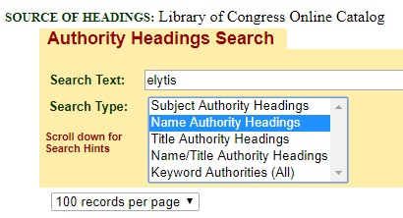
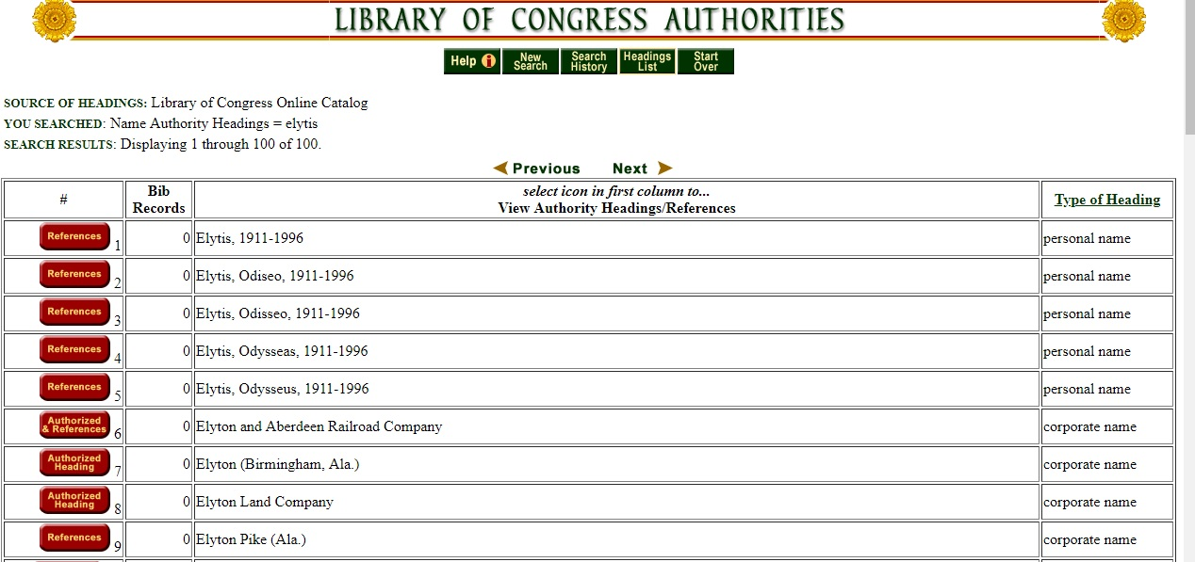
ΠΑΡΑΔΕΙΓΜΑ ΑΝΑΖΗΤΗΣΗΣ AUTHORITY HEADING

Slide 25
Παραδείγματα
Γιώργος Συρμάς ή Μιχαηλίδης (1846-1896) Γεώργιος Βιζυηνός
Αριστοτέλης Βασιλειάδης (1922-1978) Άρης Αλεξάνδρου
Οδυσσέας Αλεπουδέλης (1911-1996) Οδυσσέας Ελύτης
Γιώργος Σεφεριάδης (1900-1971) Γιώργος Σεφέρης
Thomas Stearns Eliot (1896-1975) T.S. Eliot
Για παράδειγμα το γνωστό όνομα του Οδυσσέα Αλεπουδέλη είναι Οδυσσέας Ελύτης. Αυτός δεν χρησιμοποιούσε το επώνυμό του, αλλά το ψευδώνυμο, το οποίο εμείς χρησιμοποιούμε πάντοτε στη βάση των τίτλων.
Ιωάννης Παναγιωτόπουλος: (1901-1982)
Αναζητώ τον συγγραφέα με το όνομα που είναι γνωστός => Ι.Μ. Παναγιωτόπουλος, (όπου Μ το πατρώνυμο από το Μιχάλης).
αναζητούμε
αναζητούμε
αναζητούμε
αναζητούμε
αναζητούμε

Slide 26
Ο χρήστης του καταλόγου πρέπει να μπορεί να βρίσκει πληροφορίες για:
α) Τον συγγραφέα
β) Τον τίτλο ή το θέμα
γ) Το έργο του
δ) Τις εκδόσεις του έργου του

Slide 27
Ενέργειες για την τυποποίηση (authority) ενός έργου:
Κωδικοποίηση των στοιχείων από ειδικούς βιβλιοθηκονομικούς προγραμματιστές
AUTHORITY RECORD
Καταχώριση των στοιχείων του συγγραφέα (ψευδώνυμα κλπ.)
Προσθήκη μεταδεδομένων = πληροφορίες για τον συγγραφέα και links

Slide 28
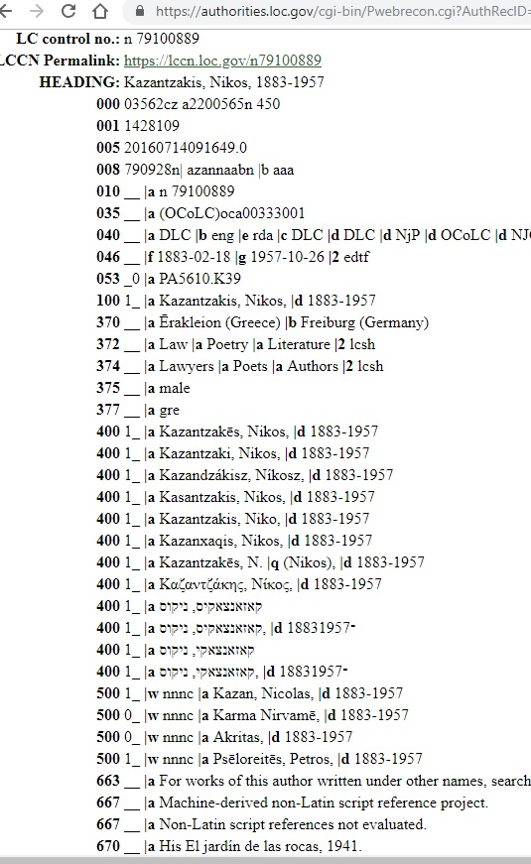
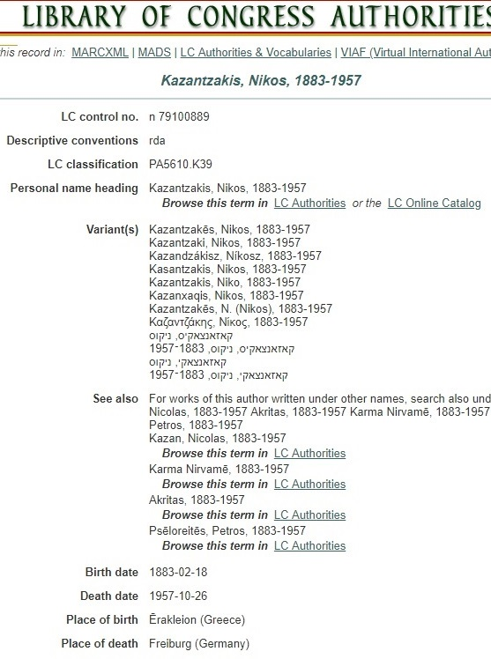
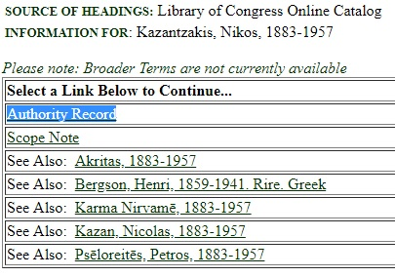
LIBRARY OF CONGRESS AUTHORITIES παράδειγμα
ΚΩΔΙΚΟΠΟΙΗΣΗ
ΜΕΤΑΔΕΔΟΜΕΝΑ -ΠΛΗΡΟΦΟΡΙΕΣ
Π.χ. Νίκος Καζαντζάκης
AUTHORITY RECORDS

Slide 29
ΕΝΟΤΗΤΑ 3. Πλεονεκτήματα του ελέγχου τυποποίησης
1. Πλεονεκτήματα για τους χρήστες του καταλόγου και τις δημόσιες βιβλιοθηκονομικές υπηρεσίες
Εγγυάται ότι οι χρήστες εντοπίζουν όλα τα έργα του συγγραφέα που αναζητούν
Εγγυάται ότι οι χρήστες βρίσκουν ένα ορισμένο έργο που ψάχνουν
Αναπτύσσει την ακρίβεια και την ανάκληση
Ελαττώνει τα εκτενή σύνολα αποτελεσμάτων
Η σύνθετη αναζήτηση μπορεί να γίνει με μεγαλύτερη αυτοπεποίθηση
2. Πλεονεκτήματα για τους εκδότες
Παρέχει πιο αποτελεσματική αναζήτηση
Περιέχει μεταδεδομένα, ώστε τα δεδομένα να είναι πιο εύκολα διαχειρίσιμα από τους υπολογιστές
Εξοικονομεί ενέργεια στον υπολογιστή

Slide 30
3. Πλεονεκτήματα για τις τεχνικές υπηρεσίες
Καταλογογράφοι:
Ο κατάλογος είναι πιο ακριβής
4. Πλεονεκτήματα για τους διαχειριστές
Δείχνει ένα πρότυπο επαγγελματικής υπηρεσίας
Παρέχει πιο αποτελεσματική αναζήτηση
Δυνητική εξοικονόμηση χρημάτων

Slide 31
ΕΝΟΤΗΤΑ 4. Ποιό είναι το έργο της τυποποίησης;
Τι είναι ένα αρχείο βάσης;
Συλλογή από ξεχωριστές βάσεις δεδομένων
Περιλαμβάνει, όλους τους τύπους τίτλων (ονόματα, τίτλοι, θεματικές)
Διαφέρει και συχνά διαχωρίζεται από το πεδίο της βιβλιογραφίας.
Οι περισσότερες βάσεις τυποποίησης δημιουργούνται βάσει εθνικών προδιαγραφών και κανονισμών που περιλαμβάνουν:
Αγγλοαμερικανικούς κανόνες καταλογογράφησης (2η έκδοση AACR2))
Ερμηνευτικούς κανόνες από τη Βιβλιοθήκη του Κογκρέσου (LC Rule
Interpretations/ LCRIs)
MARC21 σχεδιασμός για τη βάση προτυποποίησης

Slide 32
Η αρχή της τυποποίησης
Περιλαμβάνει :
Προτιμώμενα χρησιμοποιημένα αρχεία
Ορατές ενδείξεις αναφοράς
Ορατές ενδείξεις αναφοράς στις σχετικές επικεφαλίδες
Πηγές και αναφορές για τους τίτλους
Στοχοθεσία και ιστορικές παρατηρήσεις.

Slide 33
ΕΝΟΤΗΤΑ 5. Διαχείριση από το σπίτι και εξ αποστάσεως
Έλεγχος τυποποίησης από το σπίτι
Σε περίπτωση που η εργασία της τυποποίησης εκτελέστηκε από το ίδιο το προσωπικό της βιβλιοθήκης
Ποιος κάνει το έργο;
ερασιτέχνης vs επαγγελματίας
βιβλιοθηκονόμος αφοσιωμένος στην τυποποίηση
Άλλα ζητήματα:
Εκπαίδευση του προσωπικού

Slide 34
Εξ αποστάσεως έλεγχος τυποποίησης
Σε περίπτωση που η εργασία της τυποποίησης πραγματοποιείται από έναν εκδότη, εκτός της βιβλιοθήκης:
Οι εκδότες μπορούν να παρέχουν ποικίλες υπηρεσίες που μπορούν να κάνουν ολόκληρη ή ένα μέρος της δουλειάς της τυποποίησης του βιβλιοθηκονόμου
Βιβλιογραφικά αρχεία μπορούν να αποσταλθούν σε έναν εκδότη τμηματικά
Οι εκδότες παρέχουν αναφορές για να βοηθήσουν στην εξακρίβωση και στη συντήρηση των τυποποιημένων αρχείων

Slide 35
Συμπεράσματα
Κατά την διαδικασία της τυποποίησης του ονόματος και του τίτλου λαμβάνονται υπόψη συγκεκριμένοι κανόνες που πρέπει οπωσδήποτε να ακολουθηθούν
Τα τυποποιημένα ονόματα και οι τυποποιημένοι τίτλοι δημιουργούνται έτσι ώστε να μας βοηθούν να εντοπίζουμε με ακρίβεια τον συγγραφέα και τα έργα που επιθυμούμε => η αναζήτηση γίνεται πιο αποτελεσματική
Τα μεταδεδομένα ξεχωρίζουν συνωνυμίες ονομάτων συγγραφέων και τίτλων
Πρόσβαση και διαχείριση της βάσης καταλογογράφησης από το σπίτι (είτε για τους χρήστες ή για τους εκδότες) => εξοικονόμηση χρημάτων και ενέργειας

Slide 36
Σας ευχαριστούμε για το ενδιαφέρον σας!

